Slide 1
Основы статистического анализа в «R»
ЦМФ. Математические финансы

Slide 2
Затабулированные распределения
# пример со стандартным нормальным распределением
N <- 100; x <- seq(-5,5,by=0.1); alpha <- 0.95
rnorm(n=N,mean=0,sd=1) # генератор случайных чисел
qnorm(alpha,mean=0,sd=1) # квантиль
pnorm(x,mean=0,sd=1) # функция распределения
dnorm(x,mean=0,sd=1) # функция плотности
Название | Обозначение в R | Параметры
Нормальное | norm | mean, sd
t-распределение | t | df
Равномерное | unif | min, max
Хи-квадрат | chisq | df
F-распределение | f | df1, df2
Гамма | gamma | shape, scale
… | … | …

Slide 3
Гистограмма и эмпирическая плотность
y <- faithful$eruptions # исходные данные
# гистограмма с диапазоном данных от 1.6 до 5.2
# длина интервалов — 0.2
hist(y,breaks=seq(1.6,5.2,by=0.2),prob=TRUE)
# добавление эмпирической плотности
y.pdf <- density(y,bw="ucv")
lines(y.pdf)
# добавление исходных данных
rug(y)

Slide 4

Эмпирическая функция распределения
y.cdf <- ecdf(y)
# y.cdf — функция, подставляя в неё квантили, мы получаем # значения функции распределения
# $y.cdf\left(x\right)=\frac{1}{n}\sum{I\left(x_{i}<x\right)}$
y.cdf(3)
[1] 0.3566176
# график
plot(y.cdf,do.points=FALSE,verticals=TRUE)

Slide 5
Сравнение с затабулированным распределением
y.long <- y[y>3]
plot(ecdf(y.long),do.points=FALSE,verticals=TRUE)
x <- seq(3,5.4,by=0.1)
# график нормального распределения
lines(x,pnorm(x,mean=mean(y.long),sd=var(y.long)^0.5),lty=3)
# график квантиль–квантиль
qqplot(rnorm(n=10^5,mean=mean(y.long),
sd=var(y.long)^0.5),y.long); abline(0,1)

Slide 6
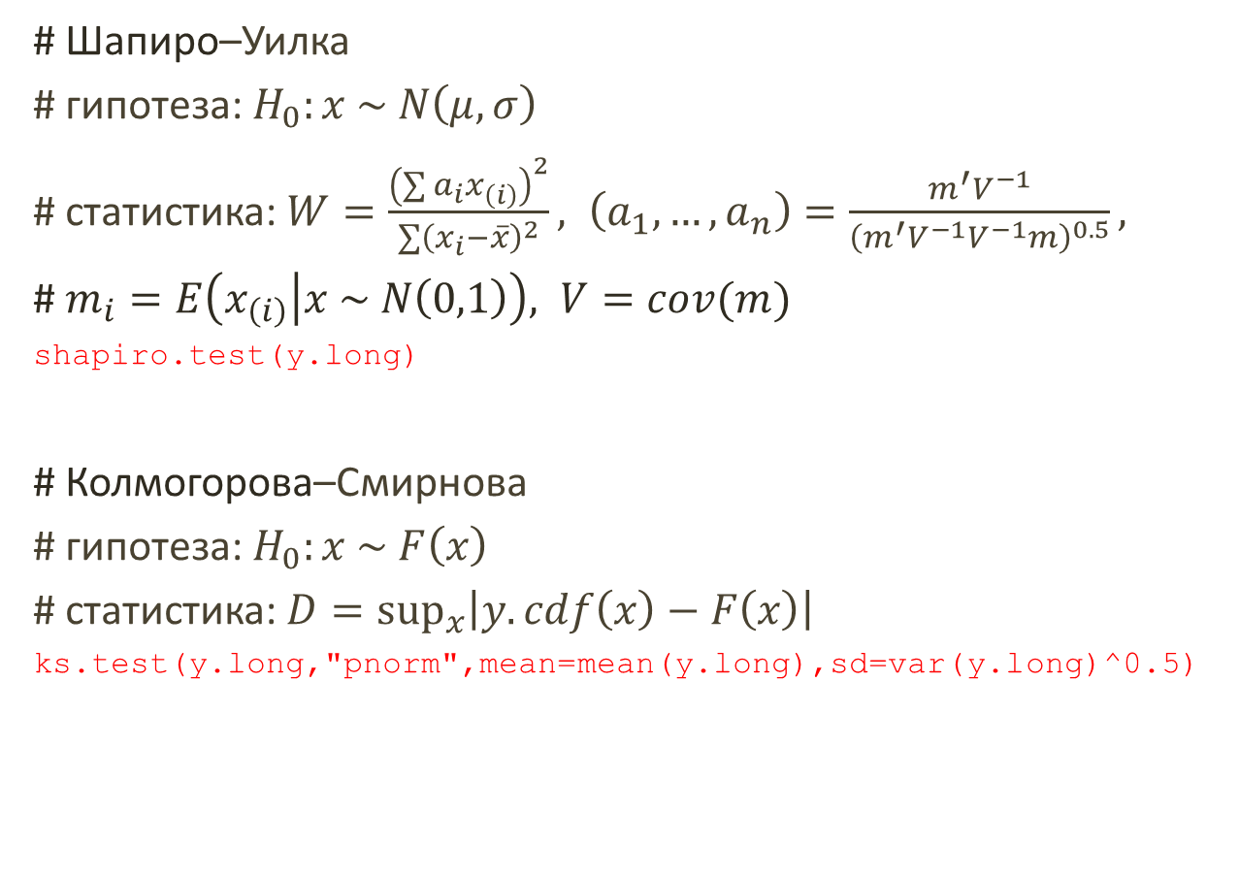
Тесты на нормальность
# Шапиро–Уилка
# гипотеза: $H_{0}:x \sim N\left(μ,σ\right)$
# статистика: $W=\frac{{\left(\sum{a_{i}x_{\left(i\right)}}\right)}^{2}}{\sum{{\left(x_{i}−\overline{x}\right)}^{2}}}, \left(a_{1},…,a_{n}\right)=\frac{m^{′}V^{−1}}{{\left(m^{′}V^{−1}V^{−1}m\right)}^{0.5}},$
# $m_{i}=E\left(x_{\left(i\right)} | x \sim N\left(0,1\right)\right), V=cov(m)$
shapiro.test(y.long)
# Колмогорова–Смирнова
# гипотеза: $H_{0}:x \sim F\left(x\right)$
# статистика: $D=\sup_{x}\left|y.cdf\left(x\right)−F\left(x\right)\right|$
ks.test(y.long,"pnorm",mean=mean(y.long),sd=var(y.long)^0.5)

Slide 7
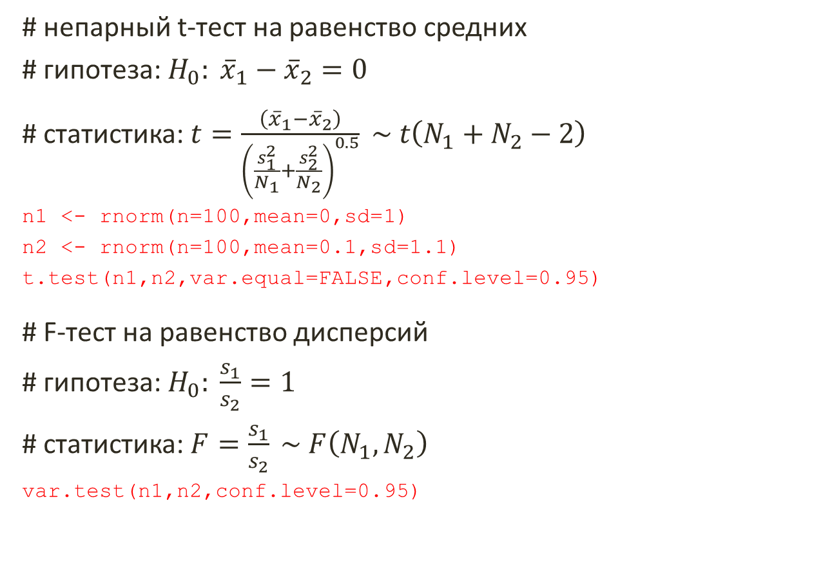
Сравнение двух нормальных выборок
# непарный t-тест на равенство средних
# гипотеза: $H_{0}: {\overline{x}}_{1}−{\overline{x}}_{2}=0$
# статистика: $t=\frac{\left({\overline{x}}_{1}−{\overline{x}}_{2}\right)}{{\left(\frac{s_{1}^{2}}{N_{1}}+\frac{s_{2}^{2}}{N_{2}}\right)}^{0.5}} \sim t\left(N_{1}+N_{2}−2\right)$
n1 <- rnorm(n=100,mean=0,sd=1)
n2 <- rnorm(n=100,mean=0.1,sd=1.1)
t.test(n1,n2,var.equal=FALSE,conf.level=0.95)
# F-тест на равенство дисперсий
# гипотеза: $H_{0}: \frac{s_{1}}{s_{2}}=1$
# статистика: $F=\frac{s_{1}}{s_{2}} \sim F\left(N_{1},N_{2}\right)$
var.test(n1,n2,conf.level=0.95)

Slide 8
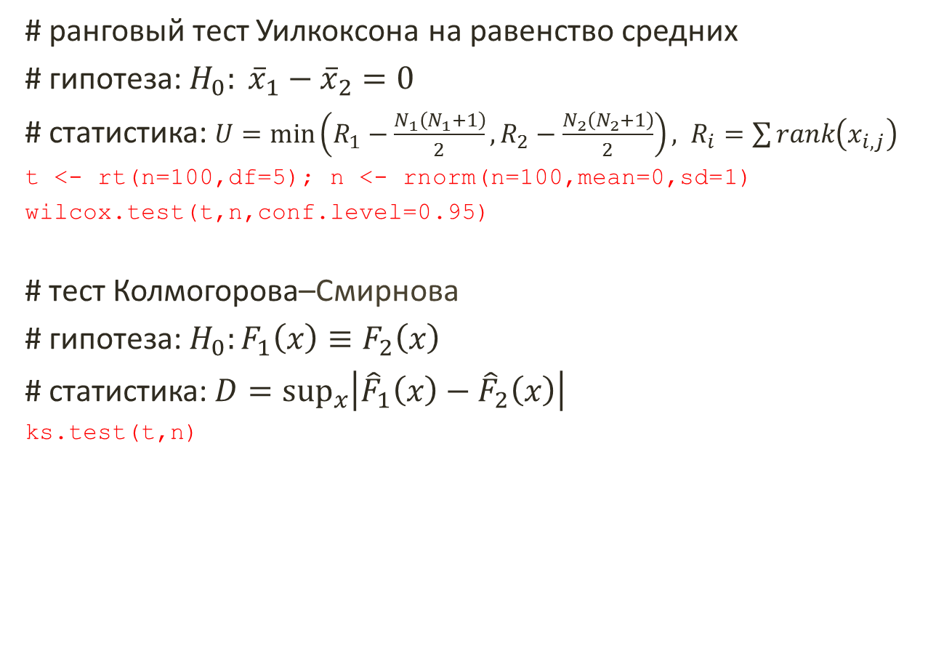
Сравнение двух произвольных выборок
# ранговый тест Уилкоксона на равенство средних
# гипотеза: $H_{0}: {\overline{x}}_{1}−{\overline{x}}_{2}=0$
# статистика: $U=\min\left(R_{1}−\frac{N_{1}\left(N_{1}+1\right)}{2}, R_{2}−\frac{N_{2}\left(N_{2}+1\right)}{2}\right), R_{i}=\sum{rank\left(x_{i,j}\right)}$
t <- rt(n=100,df=5); n <- rnorm(n=100,mean=0,sd=1)
wilcox.test(t,n,conf.level=0.95)
# тест Колмогорова–Смирнова
# гипотеза: $H_{0}:F_{1}\left(x\right)≡F_{2}\left(x\right)$
# статистика: $D=\sup_{x}\left|{\hat{F}}_{1}\left(x\right)−{\hat{F}}_{2}\left(x\right)\right|$
ks.test(t,n)

Slide 9
Домашнее задание
скачать данные о доходности трёх акций или биржевых индексов с сайтов finam.ru, finance.yahoo.com или др.
провести тесты на нормальность их распределения
рассмотреть график «квантиль–квантиль» для эмпирического распределения доходностей и нормального распределения, сделать выводы о лёгкости или тяжести эмпирических хвостов
написать комментарии

